Slide 1

AA проект «Hotline *crabs*»

Slide 2

План
Основная задумка игры
Описание реализации
Выводы по работе, возможности для развития и доработки

Slide 3

Тема игры
Сеттинг проекта предполагает игру по мотивам известной Hotline Miami. Сюжет заключается в беспрестанном блуждании главного героя по локациям и уничтожения всякого рода противников.

Slide 4
Описание реализации
Вся функциональность игры предоставляется python программой, интегрированной с несколькими библиотеками данных.
В программе реализованы все экраны меню, а так же экран игрового процесса. Добавлены некоторые необходимые классы и модули.

Slide 5

Выводы
Игра представляет собой шутер, способных заинтересовать многих пользователей ПК. На данный момент реализована лишь малая часть задуманного, но возможности развития этого проекта многообещающие.

Slide 6

Возможности развития
У проекта есть огромный потенциал реализовать:
Разные виды игровых режимов(в том числе и с использованием локиций
Различные виды вооружения
Сетевую игру для нескольких человек
Неплохую базу для развития киберспортивной дисциплины

Slide 7
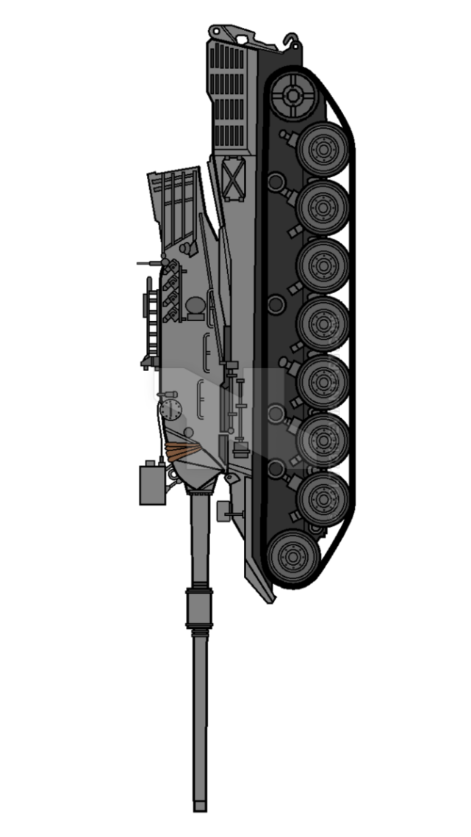
Заключение
В ходе проектной деятельности был реализован прототип игры, обещающей огромный потенциал в сфере инди-игр. Очевидно, что данный продукт будет неоднократно дорабатываться и дополняться.

Slide 8

Спасибо за внимание
Автор музыки: Евгений «Jack-o-Nissimo» Гурьянов

